Slide 1

Oficina de Integridad y Concienciación Institucionales
(OIIA)
Legado 2030
El eterno impacto de la integridad
Plan estratégico 2025-2030

Slide 2

Objetivos y resultados clave de la Visión de la OIIA
1 | Mejorar los servicios básicos Proporcionar servicios primordiales y liderazgo ético con excelencia. | Marco de integridad: Todos utilizan el marco de integridad. Compromiso: Todos los segmentos de clientes están altamente comprometidos. Gestión de riesgos: Los procesos de gestión de riesgos de cumplimiento protegen a todas las partes interesadas. Liderazgo ético: Crear un Instituto de Bienestar Ético
2 | Soluciones innovadoras Prestar nuevos servicios y expandir el liderazgo para una mejor atención médica. | IA: Utilizar la IA de forma ética y eficaz en todo el HSC. Liderazgo: Proporcionar liderazgo global en educación de atención médica mediante la operación de una plataforma externa de liderazgo para el marco de integridad. Presupuesto: Garantizar un presupuesto adicional anualmente a través de diversas fuentes de financiamiento para expandir nuestros recursos y mejorar nuestros servicios.
3 | Equipo extraordinario Definir un equipo transformador que prospere unido y produzca un impacto positivo. | Desarrollo del personal: Proporcionar oportunidades de desarrollo de primera clase al equipo de la OIIA para ayudar a las personas y a la organización a alcanzar el éxito. Comunicación: La comunicación eficaz fomenta la unidad, la colaboración y la excelencia. Liderazgo del equipo: Liderar la atención médica y la educación superior como un equipo.
4 | Concientización e influencia Reconocimiento a nivel global por las prácticas de integridad, liderazgo y apoyo. | Visibilidad: Aumentar la visibilidad global en educación y atención médica. Influencia: Proporcionar liderazgo en integridad y recursos que influyan en el HSC y más allá. Expansión: Expandir los servicios de bienestar a más comunidades.
Plan estratégico de la OIIA 2025-2030
Nuestra misión
Crear soluciones para una comunidad más saludable.
Nuestra visión
Cultivar líderes de integridad transformadores para una atención médica dinámica.
Nuestros valores
Integridad con valentía
Tener curiosidad
Promover el bienestar general
Mejores juntos
Mostrar pasión

Slide 3
Prólogo
Propósito del Plan
Redactar un plan estratégico es crucial porque los campos de la educación y la atención médica están cambiando rápidamente. Un plan estratégico actúa como una hoja de ruta — es decir, ayuda a una organización a tomar decisiones que se alineen con sus principales objetivos y valores. Además, ayuda a una organización a moldear activamente su futuro en lugar de limitarse a reaccionar a los cambios. Hoy en día, especialmente, con los rápidos avances tecnológicos y la necesidad de un comportamiento ético, un plan estratégico es clave para mantener la relevancia de una organización y su capacidad de generar un impacto, así como para mitigar el riesgo.
Resultados
Los resultados previstos de este plan estratégico son construir una sólida cultura de integridad, que influya en todos los ámbitos de la organización, y crear comunidades más saludables. Este trabajo impulsará la confianza y la cooperación entre todas las personas involucradas. Dará lugar a prácticas éticas en la educación y la atención médica, inspirando a otros a seguir su ejemplo. Mediante la adopción de nuevas tecnologías y mejores prácticas, el plan también apunta a lograr que las operaciones sean más eficientes y eficaces, lo que mejora los servicios prestados. En general, el plan no solo busca hacer frente a los desafíos actuales, sino que trata de garantizar una cultura en la cual la integridad y la excelencia se adopten activamente en cada decisión y acción.

Slide 4
Qué hacemos y a quiénes brindamos nuestros servicios
Qué hacemos
Los programas integrales de cumplimiento organizativo son comunes en muchas industrias y son cada vez más importantes en la educación superior. La Oficina de Integridad y Concienciación Institucional (OIIA) ha creado un programa con un enfoque basado en la integridad que pone énfasis en la responsabilidad con respecto al comportamiento ético y los compromisos con nuestro Código de Cultura. El Programa de Integridad integra y coordina nuestros valores con todos los requisitos importantes que el HSC debe cumplir por ley, reglamento u otras normas o acuerdos vinculantes.
A quiénes brindamos nuestros servicios
HSC es una institución basada en valores con seis facultades ubicadas en un campus en el corazón del Distrito Cultural de Fort Worth, Texas. Nuestro trabajo repercute en miles de estudiantes y empleados de la institución, y en muchos miles más del ámbito público, ya sean pacientes, beneficiarios de la investigación, o personas que utilizan sus recursos e información.

Slide 5

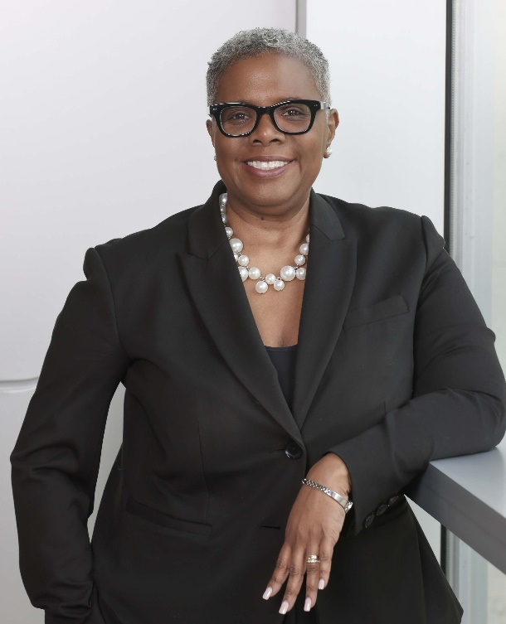
Mensaje de la Jefa de Integridad
En la educación superior y la atención médica, es fundamental mantener el cumplimiento y la integridad en medio de los avances tecnológicos, los cambios normativos y un mayor escrutinio. El marco de integridad es crucial para mantener los estándares, prevenir el fraude, garantizar la equidad y fomentar la innovación. Las iniciativas de bienestar ético mejoran aún más la cultura organizativa al promover el bienestar individual e integrar los principios éticos en las operaciones diarias.
La integración de la IA y el aprendizaje automático mejora la transparencia, facilita las colaboraciones y gestiona eficazmente los riesgos de cumplimiento e integridad en los ámbitos académico, de investigación y de atención médica. El desarrollo de líderes en integridad posiciona a las instituciones como pioneras de la gobernanza ética, atrayendo a los mejores talentos y beneficiando a sus comunidades.
El desarrollo de líderes en integridad posiciona al HSC como pionero en gobernanza ética, atrayendo a los mejores talentos y beneficiando a nuestra comunidad. A medida que aumentan las expectativas de responsabilidad, ser un líder en integridad se convierte en un activo vital para fomentar un entorno universitario dinámico para el futuro de la atención médica, en el que todos los empleados y estudiantes encarnen los principios éticos en la toma de decisiones y establezcan un estándar que influya en los demás.
Notes:
Key Message: Quick review of practice area, the desired outcome and “activities we often do with organizations” to help establish an aligned purpose and bold direction.
Transition: “Once purpose and direction are established the focus then becomes cascading that direction to OKRs/goals.”

Slide 6
Quiénes son los líderes en integridad
La integridad es una cualidad que trasciende títulos y cargos. Ser un líder en integridad significa adherirse sistemáticamente a los principios de honestidad, transparencia y comportamiento ético. Todos tenemos la capacidad de ser líderes en integridad. Los líderes en integridad inspiran confianza y respeto demostrando una integridad inquebrantable en sus palabras y acciones. Fomentan una cultura que promueve la comunicación abierta y valora las perspectivas distintas.
Básicamente, todos podemos ser líderes en integridad si nos comprometemos a mantener y respetar estándares éticos y a liderar con el ejemplo. Lo que define a un líder en integridad no es el cargo que ocupa o el título que ostenta, sino las decisiones que toma y los valores que defiende.

Slide 7
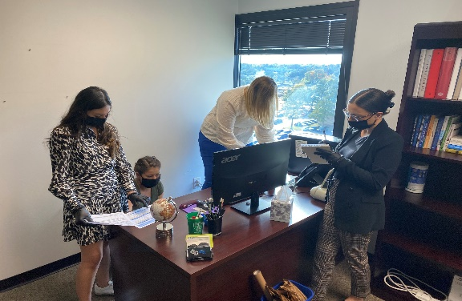
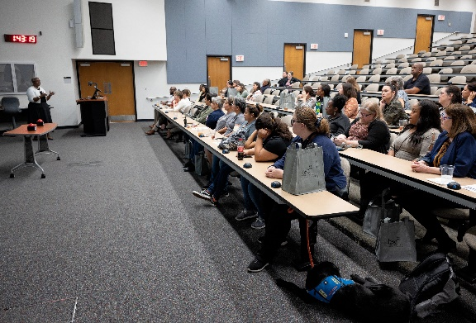
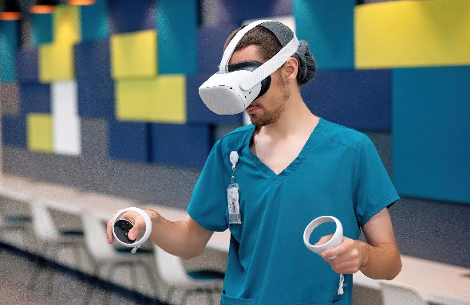
Desafíos estratégicos
La educación y la atención médica tendrán un aspecto diferente en 2030, y la OIIA puede transformar sus servicios e innovar la programación. De este modo, ampliará su influencia de liderazgo en materia de integridad y gestión de riesgos, creando soluciones para comunidades más saludables.
A medida que surgen cambios rápidos en la industria y la cultura, la OIIA debe disponer de un marco para priorizar la labor con objetivos estratégicos y la dirección de la organización. Oportunidades como la ampliación del liderazgo, la entrega de recursos orientados al exterior, el aumento del presupuesto y la prestación de servicios a nuevas comunidades desviarán la atención de los servicios básicos, lo que exigirá una cuidadosa coordinación.
La creación de un equipo extraordinario y la integración de tecnologías avanzadas, como la inteligencia artificial, son fundamentales para el éxito de la OIIA. También debe ajustar el compromiso con los principales segmentos de clientes y la comunicación.

Slide 8
Estrategia de no hacer nada
Mejoramiento de los servicios básicos:
No lograremos satisfacer las crecientes demandas, y disminuirá la satisfacción de las partes interesadas.
La ineficacia y las prácticas obsoletas reducirán nuestra eficacia como líderes en integridad.
No podremos ajustar los servicios, lo que dificultará el crecimiento de la organización y el compromiso de los clientes.
Soluciones innovadoras:
Nos atrasaremos en materia de IA y avances tecnológicos, y perderemos nuestra ventaja competitiva.
Perderemos oportunidades de simplificar operaciones con la IA, lo que afectará la toma de decisiones.
La falta de enfoques innovadores ralentizará nuestra adaptación a los cambios en el mercado y la industria.
Equipo extraordinario:
El descenso de la moral y la retención de los empleados repercutirá en nuestros resultados.
Tendremos dificultades para atraer a los mejores talentos, lo que limitará nuestra capacidad para impulsar la excelencia.
Un desarrollo profesional limitado provocará el estancamiento de las competencias de los equipos.
Influencia y concienciación:
Tendremos menos reconocimiento y respeto, lo que reducirá nuestra defensa de la integridad.
Perderemos oportunidades de participación, lo que limitará nuestro impacto en la comunidad.
Una débil presencia de marca disminuirá nuestra influencia en los estándares del sector.

Slide 9
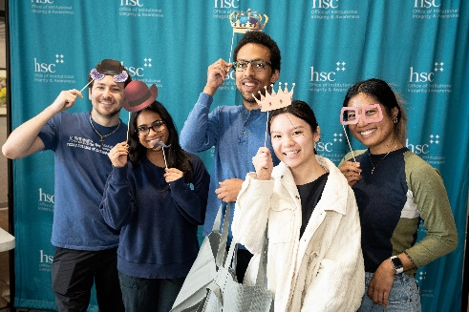


Resumen del estado actual
La OIIA se enfrenta a cuestiones estratégicas fundamentales a nivel interno, como la incorporación del marco de integridad, la integración de tecnologías modernas, la creación de un equipo extraordinario y la ampliación del compromiso y la influencia. Externamente, la OIIA tiene ante sí el desafío de aumentar su visibilidad, establecer una red de relaciones influyente, brindar servicios a nuevas poblaciones y evolucionar junto con las cambiantes normativas e industrias.
La fuerza de la OIIA yace en su equipo de liderazgo, su experiencia, su reputación de confianza, su excelencia en el cumplimiento, su cultura progresista, y su historia.
Las megatendencias — como los cambios normativos, los cambios en la experiencia de la educación superior, la escasez de recursos, y la dinámica de la mano de obra — plantean desafíos, pero abundan las oportunidades en el liderazgo del marco de integridad, la prestación de servicios a grupos comunitarios adicionales, y la influencia en la industria.

Slide 10
Megatendencias
Este análisis PESTLE ofrece una visión estratégica de los factores externos que afectan al programa de integridad de la organización y a sus objetivos más amplios, sobre todo en lo que se refiere a mejorar el compromiso con los grupos de clientes y preparar a los líderes de atención médica para el futuro.
Políticas
1. Las cambiantes normativas gubernamentales afectan al cumplimiento operativo. 2. La educación superior y la atención médica están sujetas a cambios en las políticas y las directivas de atención al paciente, sobre todo de cara a 2030.
Económicas
1. Los cambios en los modelos de financiamiento de la educación superior provocan un aumento de los costos y posibles problemas de accesibilidad.
2. La necesidad de que las organizaciones de atención médica se adapten al cambiante panorama económico de la prestación de servicios de atención médica.
P
E
Sociales
1. La evolución del compromiso de los estudiantes con la educación superior, incluida la creciente popularidad del aprendizaje en línea.
2. Tendencias socioculturales que influyen en la necesidad de formación en integridad y liderazgo ético.
Tecnológicas
1. Utilización de la IA y otras tecnologías para mejorar los procesos departamentales y el cumplimiento. 2. El potencial transformador de la tecnología en la educación y la atención médica, con énfasis en el uso responsable de la IA.
S
T
Legales
1. Centrarse en la supervisión del cumplimiento y la evaluación de riesgos para mantenerse al día en lo que respecta a los requisitos legales.
2. La incorporación de la IA a los procesos debe ajustarse a los marcos de gobernanza para el uso ético, la rendición de cuentas y la transparencia.
Medioambientales
1. Infraestructura de edificios flexible que responda al aumento del trabajo y el aprendizaje a distancia, reduciendo potencialmente la huella de carbono de las instalaciones. 2. Considerar el impacto más amplio de las instituciones educativas y de atención médica en la comunidad y el medio ambiente, especialmente en Fort Worth y más allá.
L
E

Slide 11
¿Cómo debe avanzar la OIIA para ser un líder mundial en integridad para una mejor atención médica?
Principios rectores
Daremos prioridad a la ética en lo que respecta al comportamiento y a la toma de decisiones en todas las acciones y políticas.
Mantendremos una comunicación abierta y nos responsabilizaremos de nuestros compromisos y resultados.
Fomentaremos una cultura de aprendizaje e innovación continuos para adaptarnos a las necesidades y desafíos cambiantes.
Alentaremos el trabajo colaborativo en equipo y los enfoques integradores que valoren una amplia gama de perspectivas y contribuciones.
Defenderemos activamente la conciencia ética y la empatía.
Nos anticiparemos a los desafíos y oportunidades, liderando con previsión y un compromiso con el cambio positivo.

Slide 12
Integridad ante todo
Daremos prioridad a la ética en lo que respecta al comportamiento y a la toma de decisiones en todas las acciones y políticas.
Transparencia y responsabilidad
Mantendremos una comunicación abierta y nos responsabilizaremos de nuestros compromisos y resultados.
Mejoramiento continuo
Fomentaremos una cultura de aprendizaje e innovación continuos para adaptarnos a las necesidades y desafíos cambiantes.
Colaboración
Alentaremos el trabajo en equipo y las prácticas inclusivas que valoren las diversas perspectivas y contribuciones.
Liderazgo proactivo
Nos anticiparemos a los desafíos y oportunidades, liderando con previsión y un compromiso con el cambio positivo.
Principios que guían nuestro crecimiento
Normas de circulación

Slide 13
Nuestros socios
Socios principales
Empleados
Profesorado / Personal
Estudiantes
Posgrado / Pregrado
Pacientes
HSC Health / Sujetos humanos
Socios secundarios
El gran Sistema UNT
Proveedores
Otras instituciones de educación superior
Otros proveedores de atención médica
Gobierno
Estatal / Federal / Condado / Ciudad de Fort Worth
Comunidad general
Vecinos / Donantes / Exalumnos / Proveedores / Socios comerciales

Slide 14


Valor para el cliente e impacto duradero
El valor más importante que podemos ofrecer a nuestros clientes es la prestación de servicios en el marco de la integridad práctica, porque la atención médica y la educación están cambiando rápidamente.
Nuestro impacto duradero para el cliente será nuestro legado: un modelo de integridad que abarque todos los aspectos de la institución.

Slide 15

Nuestra misión
Crear soluciones para una comunidad más saludable.
Nuestros valores
Integridad con valentía
Ser un modelo de estándares excepcionales y actuar para el beneficio de nuestra comunidad.
Nos importa
Perspectiva completa de Ejecutivos, Directores, Gerentes y Personal. Realizar análisis competitivos e investigación de clientes.
Mostrar su fuego interior
Demostrar pasión y orgullo por las experiencias que creamos.
Tener curiosidad
Cultivar oportunidades de aprendizaje, creación, descubrimiento e innovación.
Mejor juntos
Fomentar un ambiente inclusivo de respeto, pertenencia y acceso para todos.

Slide 16
Nuestra visión
¿Cuáles son los indicadores del éxito?
Cultivar líderes en integridad transformadores para una atención médica dinámica.
LIDERAZGO
Cultivar líderes en integridad e influir en el mundo.
EMPODERAMIENTO
Proporcionar los recursos y servicios necesarios para navegar las cambiantes industrias de la educación y la atención médica.
INNOVACIÓN
Hacer llegar servicios, programación y productos que inspiren soluciones para comunidades más saludables.

Slide 17
Declaración de visión:
Cultivar líderes en integridad transformadores para una atención médica dinámica.
Nuestra visión
La Oficina de Integridad y Concienciación Institucionales se ve a sí misma como el principal líder en la aplicación práctica del marco de integridad. Reconocemos que priorizar nuestros valores es primordial para mantener la integridad. En una época marcada por la rápida evolución de la atención médica y la educación, nuestro objetivo es empoderar a nuestro campus y a nuestra comunidad al brindarles las herramientas y la orientación necesarias para navegar estos cambios de forma ética y eficaz. Nuestro legado perdurable yace en cultivar líderes en integridad transformadores y facilitar la mejora de los resultados de la atención médica, fomentando así una cultura arraigada en la confianza, la responsabilidad y la excelencia.
Nuestra audaz
expandida
visión

Slide 18
Metas y objetivos estratégicos
Objetivos estratégicos
¿Cuáles son las áreas clave para alcanzar nuestra visión?
2
1
2
Mejorar los servicios básicos
Proporcionar servicios primordiales y liderazgo ético con excelencia.
Un indicador de éxito es... integrar el marco de integridad en todo nuestro trabajo para ser un socio eficaz y garantizar la estabilidad de la cultura y el entorno institucionales.
Soluciones innovadoras
Prestar nuevos servicios y expandir el liderazgo para una mejor atención médica.
Un indicador de éxito es... abordar de forma proactiva las tendencias y riesgos emergentes y garantizar el cumplimiento utilizando tecnologías avanzadas y soluciones educativas inmersivas.
3
4
Equipo extraordinario
Definir un equipo transformador que prospere unido y produzca un impacto positivo.
Un indicador de éxito es... crear un equipo que se desarrolle de forma proactiva y que trabaje conjuntamente para impulsar los objetivos estratégicos con eficacia y eficiencia.
Concientización e influencia
Reconocimiento mundial por las prácticas de integridad, liderazgo y apoyo.
Un indicador de éxito es... ser un socio estratégico distinguido en la toma de decisiones éticas y aumentar la visibilidad y la importancia de los programas de integridad para el campus, a nivel nacional y global.

Slide 19
1 | Mejorar los servicios básicos Proporcionar servicios primordiales y liderazgo ético con excelencia. Un indicador de éxito es... establecer líderes éticos en educación y atención médica.
1
2
Objetivos de la OIIA (Lograremos...)
Marco de integridad: Todos utilizan el marco de integridad.
Compromiso: Todos los segmentos de clientes están altamente comprometidos.
Gestión de riesgos: Los procesos de gestión de riesgos de cumplimiento protegen a todas las partes interesadas.
4. Liderazgo ético: Crear un Instituto de Bienestar Ético.
Mirando al futuro (Sabremos que hemos llegado a la meta cuando podamos decir que...)
Hemos integrado plenamente el marco de integridad en todo nuestro trabajo.
Hemos aportado estabilidad a la cultura y el entorno institucionales.
Tenemos investigaciones de mínimis (mitigación de riesgos).
El bienestar ético como parte de la salud integral.
Cambios estratégicos (En los próximos 3 años o más...)
1
Integración del Marco de Integridad
Mayor inversión en la integración del marco de integridad.
_
Gestión de riesgos
Mayor atención a las prácticas de gestión de riesgos.
_
Compromiso de los clientes
Mayores esfuerzos de compromiso con los principales segmentos de clientes.
_
Más formación
Aumento de los recursos y la formación.
_
Liderazgo ético
Incorporar el bienestar en el lugar de trabajo para fomentar los comportamientos éticos.
2
3
4
5

Slide 20
2 | Soluciones innovadoras Prestar nuevos servicios y expandir el liderazgo para una mejor atención médica. Un indicador de éxito es... abordar de forma proactiva las tendencias y riesgos emergentes, y garantizar el cumplimiento utilizando tecnologías avanzadas y soluciones educativas inmersivas.
1
2
Objetivos de la OIIA (Lograremos...)
IA: Utilizar la IA de forma ética y eficaz en todo el HSC.
Liderazgo global: Proporcionar liderazgo global en educación de atención médica mediante la operación de una plataforma externa de liderazgo para el marco de integridad.
Presupuesto: Garantizar un presupuesto adicional anualmente a través de diversas fuentes de financiamiento para expandir nuestros recursos y mejorar nuestros servicios.
Mirando al futuro (Sabremos que hemos llegado a la meta cuando podamos decir que...)
Hemos establecido estándares éticos, gobernanza y formación en materia de IA para el HSC.
Estamos operando una plataforma de liderazgo externo.
Hemos asegurado fuentes de ingresos adicionales.
Cambios estratégicos (En los próximos 3 años o más...)
1
Disposición
Mayor disposición para la integración de tecnologías modernas.
Uso ético de la IA
Utilización ética de la IA en todo el HSC.
Inversión
Inversión en nuevos productos para ampliar el presupuesto.
Plataforma de liderazgo externo
Operar una plataforma de liderazgo externo.
Asociaciones fuera del HSC
Explorar asociaciones y oportunidades fuera del HSC.
2
3
4
5

Slide 21
3 | Equipo extraordinario Definir un equipo transformador que prospere unido y produzca un impacto positivo. Un indicador de éxito es... crear un equipo que se desarrolle de forma proactiva y que trabaje conjuntamente para impulsar los objetivos estratégicos con eficacia y eficiencia.
1
2
Objetivos de la OIIA (Lograremos...)
Desarrollo del personal: Proporcionar oportunidades de desarrollo de primera clase al equipo de la OIIA para ayudar a las personas y a la organización a alcanzar el éxito.
Comunicación: Comunicación eficaz para fomentar la unidad, la colaboración y la excelencia.
Liderazgo del equipo: Un codiciado equipo líder en atención médica y educación superior.
Mirando al futuro (Sabremos que hemos llegado a la meta cuando podamos decir que...)
Contamos con un equipo completo con las capacidades necesarias.
Tenemos comunicaciones y prácticas de trabajo que sinergizan nuestra labor.
Estamos transformando la educación y la atención médica mediante un liderazgo ampliado.
Cambios estratégicos (En los próximos 3 años o más...)
1
Desarrollo de equipos
Mayor inversión en el desarrollo del equipo de la OIIA.
Comunicación + Relaciones
Mayor atención a las comunicaciones y las relaciones.
Ampliar el impacto
Ampliar el impacto más allá de los servicios básicos.
2
3

Slide 22
4 | Influencia y concientización Reconocimiento mundial por las prácticas de integridad, liderazgo y apoyo. Un indicador de éxito es... que nos busquen para soluciones de atención médica.
1
2
Objetivos de la OIIA (Lograremos...)
Visibilidad: Aumentar la visibilidad global del liderazgo en integridad en la educación y la atención médica.
Influencia: Proporcionar liderazgo en integridad y recursos que influyan en el HSC y más allá.
Expansión: Expandir el bienestar ético como parte de la salud integral en más comunidades.
Mirando al futuro (Sabremos que hemos llegado a la meta cuando podamos decir que...)
La OIIA goza de una reputación y un protagonismo excepcionales más allá del HSC.
Estamos influyendo en la toma de decisiones del HSC y en las industrias de la educación y la atención médica.
Llevamos soluciones a nuevos vecindarios y grupos de población.
Cambios estratégicos (En los próximos 3 años o más...)
1
Comunicación más amplia
Inversión en publicidad y envíos de comunicación más amplios.
Impacto fuera del HSC
Mayor atención a la ampliación del impacto de la OIIA fuera del HSC.
Nuevos clientes
Identificar nuevos vecindarios y grupos de personas a quienes brindar servicios.
Unir salud y educación
Crear eventos que congreguen a la gente en pro de la salud y la educación.
2
3
4

Slide 23
Multiplicar nuestra misión con la IA
a través de...
Proporcionar estándares de uso, comprensión, herramientas y formación para ayudar a predecir, diseñar y simplificar el proceso que actualmente tenemos implementado para servir a más clientes.
Multiplicar nuestra misión significa que podríamos...
Forjar asociaciones y relaciones externas para contar la historia y generar ingresos.
Aumentar la productividad de las auditorías y mitigar la responsabilidad financiera.
Tener más asignaturas secundarias en el campus para aumentar nuestra huella académica en el futuro.

Slide 24
1 | La ética primero, la tecnología después. Garantizar que todas las utilizaciones de la IA respeten los estándares y valores éticos fundamentales, así como los derechos individuales y las normas sociales.
2 | Si el insumo es basura, el producto será basura. Comprometerse a utilizar datos representativos de alta calidad para entrenar a los sistemas de IA, garantizando que sus resultados sean fiables y válidos.
3 | IA abierta, mentes abiertas. Mantener un enfoque transparente sobre cómo funciona y se emplea la tecnología de IA, permitiendo el consentimiento informado y la comprensión.
4 | Las personas por encima de los píxeles. Priorizar la privacidad, la dignidad y los elementos humanos en todas las aplicaciones de IA, salvaguardando la información personal y el bienestar humano.
5 | La accesibilidad no es negociable. Garantizar que las soluciones de IA sean accesibles a todas las personas, incluidas aquellas con discapacidades, en cumplimiento de la ADA para fomentar la inclusión.
6 | Aumentar, no reemplazar. Utilizar la IA para mejorar y aumentar las capacidades y la toma de decisiones humanas, no para reemplazarlas, reconociendo los puntos fuertes únicos e irreemplazables del juicio humano.
Nuestros principios rectores
para el uso de la IA

Slide 25
No proporcionaremos las orientaciones necesarias para alinearnos con la evolución de las prácticas de atención médica y la integración de la IA.
No podremos desarrollar programas de IA innovadores que respondan a las futuras necesidades educativas.
Perderemos la oportunidad de educar y guiar a los estudiantes y al personal en la utilización de las tecnologías de IA.
Si no se garantizan estándares y gobernanza éticos para el uso de la IA, se erosionará la confianza, lo que podría dar lugar a prácticas inadecuadas y carentes de integridad.
Una integración inadecuada de la IA se traducirá en costos operativos más elevados.
Tendremos dificultades para ofrecer soluciones de IA de vanguardia a las partes interesadas.
Nos quedaremos cortos a la hora de cumplir los estándares modernos de cumplimiento relacionados con la IA.
La falta de enfoques innovadores impulsados por la IA ralentizará nuestra adaptación a los cambios en el mercado.
Perderemos oportunidades de simplificar operaciones con la IA, lo que afectará la eficiencia.
Nos atrasaremos en materia de avances en la IA, y perderemos nuestra ventaja competitiva.
Estrategia de no hacer nada
con respecto a la IA

Slide 26
Resumen del caso sobre la oportunidad para el uso de la IA
Nuestros equipos sacaron a la luz 17 oportunidades. Priorizamos 4 para su implementación activa.
Mejorar la situación actual
Crear el futuro
¿Qué podríamos hacer de forma diferente?
Acciones estratégicas:
Proceso de Gestión de Cambios (MOC)
Formación y educación
Gestión del desempeño
Proceso de IDT
Análisis de información y datos
Crear presentaciones a partir de los resultados de las auditorías.
Sintetizar datos de investigaciones.
Utilización para obtener ayuda con la programación.
Elaborar comunicaciones de seguimiento de las reuniones.
Asistencia en la gestión de proyectos.
Actualización expedita de políticas.
Herramientas en uso hoy en día (a saber):
EMR - NextGen
Beautiful.ai
MD Audit
Training & LMS
CaseIQ
¿Qué podríamos automatizar?
Boletín
Seguimiento de las reuniones
Formación cruzada y planificación de la sucesión
Procesos de gestión de riesgos
Seguimiento y toma de decisiones con respecto a eventos y actividades
Verificaciones
Encuestas y comentarios
Análisis de datos
Informes y presentaciones del Consejo
Seguimiento y cumplimiento de las actualizaciones de la legislación
Actualizaciones de las políticas
Evaluación de programas
Integración y métricas del marco de integridad
Formación de proveedores
Formación obligatoria
Revisión y monitoreo
Medidas y métricas de eficacia
Avance del plan estratégico
Recomendaciones de medidas correctivas
Oportunidades ante nosotros.
Acciones estratégicas:
Gestión de la programación
Planificación y gestión de proyectos
Medidas correctivas y recomendaciones
Integración del marco de integridad
Verificaciones
Formación cruzada y planificación de la sucesión
Análisis de datos (Caso comercial)
Automatización de boletines
Oportunidades inmediatas:
Seguimiento y cumplimiento de las actualizaciones de la legislación
Seguimiento de las reuniones de equipo
Actualizaciones de las políticas
Avance del plan estratégico
Gestión del desempeño
Proceso de Gestión de Cambios (MOC)
Informes y presentaciones del Consejo
Análisis de información y datos
Procesos de IDT

